Slide 1
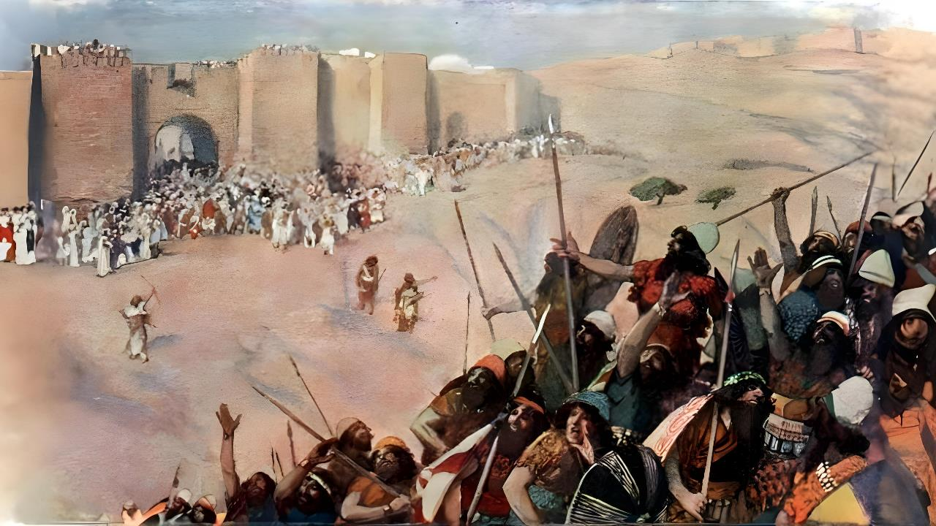
خُدا تمہاری خاطر لڑتا ہے
سبق 5
اکتوبر 25 تا 31

Slide 2

"اور یشوع نے اُن سب بادشاہوں پر اور اُن کے ملک پر ایک ہی وقت میں تسلط حاصل کیا اس لئے کہ خُداوند اسرائیل کا خُدا اسرائیل کے لئے لڑا"
یشوع 42:10

Slide 3

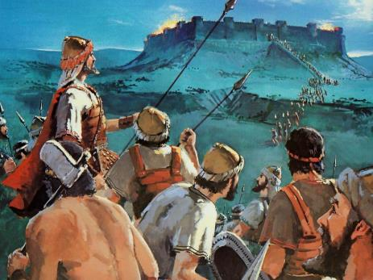
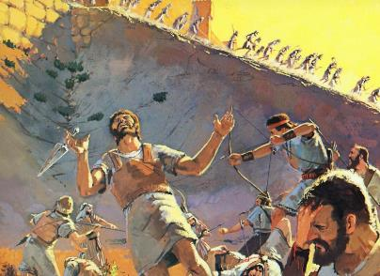
اس جنگ کو سمجھنا جس کی وجہ سے اسرائیل نے کنعان کی سرزمین پر قبضہ کر لیا کوئی آسان معاملہ نہیں ہے ۔
جس طرح خُدا نے کبھی بھی گناہ کے وجود کا ارادہ نہیں کیا نہ ہی اُس نے جنگ کے وجود کا ارادہ کیا۔
لہذا اتنے زیادہ لوگ کیوں مرے؟ کیا اس جنگ کو مقدس قرار دیا جا سکتا ہے؟
اس مسئلے کو سمجھنے کے لئے، ہمیں جنگ کے بائبلی تصور اور تاریخ کے اس نازک لمحے میں داؤ پر لگی اخلاقی اقدار کا جائزہ لینا چاہئے۔
ظلم کا معاملہ
انصاف کا معاملہ
جنگ کا بائبلی نظریہ
اپنے چناؤ کی بدولت ہلاکت
امن کی تلاش

Slide 4

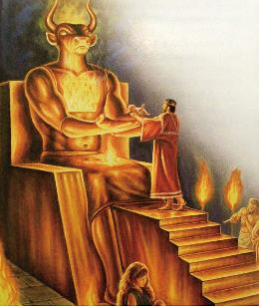
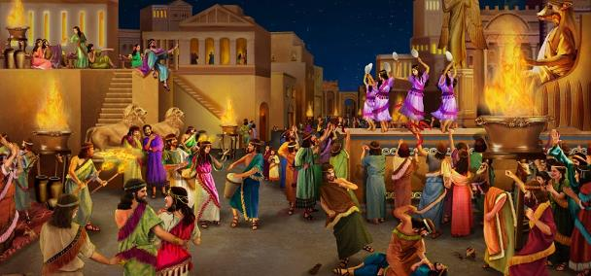
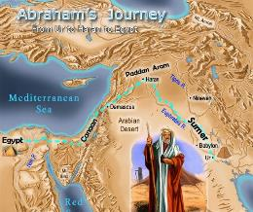
"اور وہ چوتھی پشت میں یہاں لوگ آئیں گے کیونکہ اُموریوں کے گناہ اب تک پورے نہیں ہوئے“
(پیدائش 16:15)۔
ظلم کا معاملہ
آثار قدیمہ نے انکشاف کیا ہے کہ کنعان کا مذہب وہی تھی جو بائبل میں لکھا ہے: جادو ٹونا، جہالت، مرُدوں کے ساتھ بات چیت، ارواح پرستی۔۔۔اور بچوں کی قربانی (استثنا 18: 9۔12)۔
اس میں "مقدس عصمت فروشی" کی رسم کو شامل کرنا ضروری ہے۔جس کا تقدس سے بہت کم تعلق تھا۔جس کی مشق پجاری (مرد اور خواتین) کرتے تھے۔
اگرچہ ابرہام کے وقت میں یہ رواج پہلے سے موجود تھا، لیکن خُدا نے انہیں اپنے رویے کو تبدیل کرنے کے لئے 400 سال سے زیادہ کا وقت دیا۔
آخرکار ان منحوس رسومات کو جو لوگوں کی اخلاقیات کو پست کرتی تھیں اور ہر قسم کی برائیوں کو پروان چڑھاتی تھیں، کو ختم کرنا پڑا۔کنعانیوں کا خاتمہ انسانیت کی اخلاقی پستی کو کم از کم ایک وقت کے کئے روک دے گا۔

Slide 5

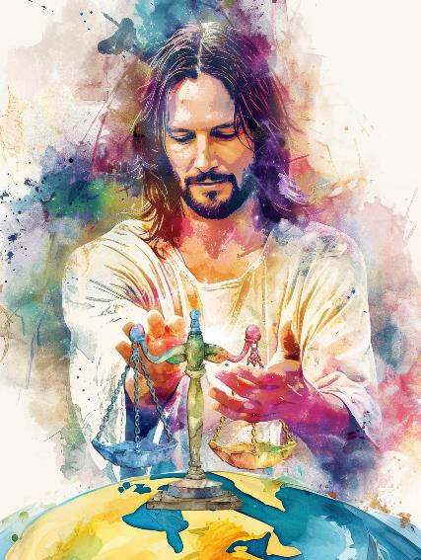
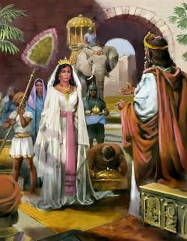
"خُدا صادق منصف ہے بلکہ ایسا خُدا جو ہر روز قہر کرتا ہے۔ اگر آدمی باز نہ آئے تو وہ اپنی تلوار تیز کرے گا۔ اُس نے اپنی کمان پر چلہ چڑھا کر اُسے تیار کر لیا ہے" (زبور 7: 11۔12)۔
انصاف کا معاملہ
محبت اور انصاف خُدا کے کردار کی بنیاد ہے۔ جس کی وجہ سے وہ انصاف کرنے والا اور کسی کی بھی طرفداری نہ کرنے والا جج ہے، جو سزا کو ملتوی کر دیتا ہے تاکہ گنہگار توبہ کر سکے، لیکن جو برائی کو ہمیشہ نظر انداز نہ کرتا رہے گا۔
کنعان کو فتح کرنے کی جنگ سامراجی وجوہات کی بنا پر نہیں لڑی گئی تھی، بلکہ خُدا کے حکم کے مطابق سزا کو انجام دینے کے لئے کئ گئی تھی ، جس کے اس کے بدکار باشندے مستحق تھے۔
خُدا کی خواہش تھی کہ اس علاقے میں ایک منصفانہ حکومت قائم کی جائے، جوتمام قوموں کے لئے ایک مثال ہو، انہیں اپنے اخلاقی تصورات کو بلند کرنے کی ترغیب دے، اور اس طرح دنیا بھر میں امن اور انصاف قائم کیا جا سکے (استثنا 4: 5۔6)۔
ایک جنگجو اور جج کے طور پر، خُدا شریعت کی حکمرانی کے نفاذ اور استحکام کو برقرار رکھنے کے لئے پرُعزم ہے، جو اس کے کردار کی عکاس ہے۔

Slide 6

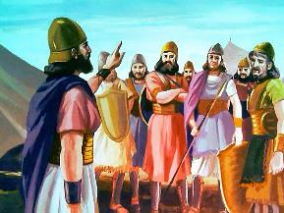
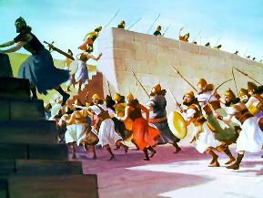
"پس تو آج کے دن جان لے کہ خُداوند تیرا خُدا تیرے آگے آگے بھسم کرنے والی آگ کی طرح پار جا رہا ہے۔ وہ اُن کو فنا کرے گا اور وہ اُن کو تیرے آگے پست کرے گا ایسا کہ تو ان کو نکال کر جلد ہلاک کر ڈالے گا جیسا خُداوند نے تجھ سے کہا ہے" (استثنا 3:9)۔
جنگ کا بائبلی نظریہ
بائبل کے مطابق، جنگیں مخصوص حالات تک محدود ہونی چاہیں اور ان کا فیصلہ خود خُدا کرتا ہے۔ یہ وہ اصول ہیں جو خُدا کی طرف سے اختیار کردہ جنگوں پر لاگو ہوتے ہیں:
پیشہ ورانہ فوج کی اجازت نہیں تھی۔
فوجیوں کو تنخواہ نہیں دی جاتی تھی اور بعض اوقات لوٹ مار بھی نہیں کر سکتے تھے۔
جنگ کی اجازت صرف اس مخصوص تاریخی لمحے میں وعدہ شدہ سرزمین کی فتح یا دفاع کے لیے تھی۔
ان کی رہنمائی خدا کی طرف سے الہامی پیغمبروں کے ذریعہ کی گئی تھی (جیسے موسی یا یشوع)
جنگ سے پہلے روحانی تیاری کی ضرورت تھی۔
کوئی بھی اسرائیلی جو جنگ کے اصولوں کی پابندی نہیں کرتا تھا اسے دشمن سمجھا جاتا تھا۔
بہت سے مواقع پر، خدا نے جنگ میں براہ راست مداخلت کی۔

Slide 7

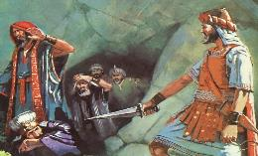
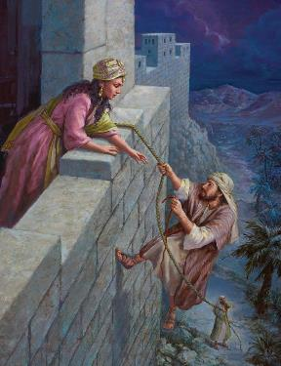
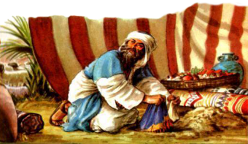
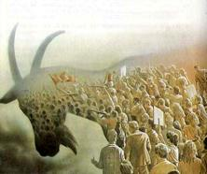
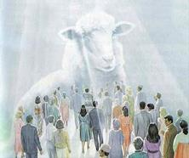
"سو یشوع نے سارے ملک کو یعنی کوہستانی ملک اور جنوبی قطعہ اور نشیب کی زمین اور ڈھلانوں اور وہاں کے سب بادشاہوں کو مارا۔ اُس نے ایک کو بھی جیتا نہ چھوڑا بلکہ وہاں کے ہر متنفس کو جیسا خُداوند اسرائیل کے خُدا نے حکم کیا تھا بالکل ہلاک کر ڈالا"
(یشوع 40:10)۔
اپنے چناؤ کی بدولت ہلاکت
جن لوگوں نے خدا کی اطاعت کی وہ تباہی سے بچ گئے (مثلاً، راحب)
خدا کی نافرمانی کرنے والے بنی اسرائیل کو موت کے گھاٹ اتار دیا جانا تھا (مثلاً، عکن)۔
کنعان کی پوری سرزمین کو تباہی قرار دیا گیا تھا، یعنی تباہی کے لئے وقف کر دیا گیا تھا۔ ہر زندگی رکھنے والی چیز کو ہلاک ہونا تھا (استثنا 20: 16۔18؛ یشوع 40:10)۔
تاہم اس میں رعایت تھی یعنی چند کو مستنی اقرار دیا گیا:
خُدا کی نظر میں کنعانیوں اور اسرائیلیوں میں کوئی فرق نہیں تھا ، خُدا غیرجانبدار ہے: فرق یہ تھا کہ کچھ نے خُدا کے خلاف اپنی بغاوت پر قائم رہنے کا انتخاب کرنے کا چناؤ کیا جبکہ دوسروں نے اُس کی اطاعت کرنے کا انتخاب کیا۔
اب فیصلہ ہمارے ہاتھ میں ہے، یسوع مسیح کی آمد پر ، اگر ہم ہلاک ہوتے ہیں تواپنی مرضی کی بدولت ہونگے اور بچائے جاتے ہیں تو وہ بھی اپنی مرضی کے مطابق۔

Slide 8

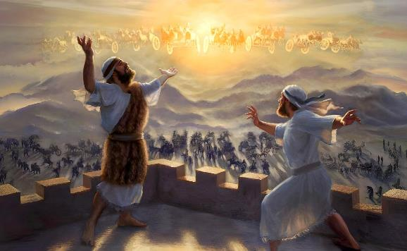
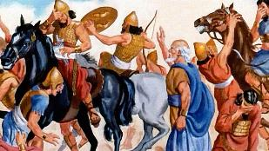
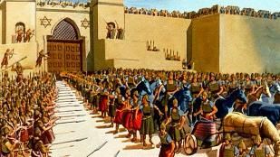
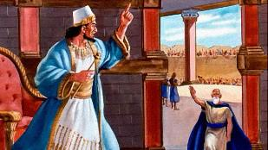
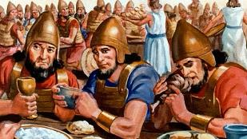
امن کی تلاش
"اور میں تیرے حاکموں کو سلامتی اور تیرے عاملوں کو صداقت بناؤں گا" (یسعیاہ 17:60 بی)۔
یسوع مسیح کو امن کا شہزادہ کہا گیا ہے (یسعیاہ 6:9)۔ وہ امن قائم کرنے کے لئے آیا اور وہ امن کے ساتھ بادشاہی بھی کرے گا (یوحنا 27:14؛ یسعیاہ 17:60)۔
جب تک اُس کی سلامتی کی بادشاہی ایک حقیقت نہیں بن جاتی، ہم اُس وقت تک جنگی سرزمین میں رہتے ہیں، اچھائی اور برائی کی کائناتی کشمکش میں غرق۔
جب ارامی فوج نے الیشع بنی کو پکڑنے کے لئے دو تین کا محاصرہ کیا، تو اُس نے خُدا سے یہ نہیں کہا کہ آسمانی فوج اُس کے اردگرد ارامی فوج کو تباہ کرے۔ اس کی بجائے اُس نے اندھی ارامی فوج کو سامریہ کی طرف لیجانے کو کہا تاکہ وہ وہان دو دشمن قوموں کے درمیان صلح کراکے (2سلاطین 6: 12۔23)۔
یہ عملی مثا ل ہمیں یسوع مسیح نے سکھائی ہے: جنگ میں ہمیشہ امن کی تلاش کرو۔ اچھائی کے ذریعے برائی پر غالب آؤ (رومیوں 12: 20۔21)۔

Slide 9

"یریحو کے لوگوں کی مکمل تباہی صرف کنعان کے باشندوں کے بارے میں موسیٰ کے ذریعہ پہلے دیے گئے احکامات کی تکمیل تھی [...] بہت سے لوگوں کو یہ احکامات بائبل کے دوسرے حصوں میں دی گئی محبت اور رحم کی روح کے خلاف لگتے ہیں، لیکن وہ حقیقت میں ان کے درمیان لامحدود حکمت کے احکام تھے، جو اسرائیل میں خدا کی قوم کے بارے میں لامحدود حکمت اور بھلائی کے بارے میں قائم کرنا تھا۔ وہ حکومت جو زمین پر اس کی بادشاہی کا مظہر ہونا چاہیے، وہ نہ صرف حقیقی مذہب کے وارث بنیں، بلکہ اس کے اصولوں کو پوری دنیا میں پھیلانے کے لیے کنعانیوں نے اپنے آپ کو سب سے گھٹیا اور ذلیل کرنے کے لیے چھوڑ دیا تھا، اور یہ ضروری تھا کہ زمین کو اس چیز سے پاک کر دیا جائے جو یقیناً خدا کے مقاصد کی تکمیل کو روکے گی"
EGW (Patriarchs and Prophets, p. 492)

